Slide 1
/SOCIAL SHARING PLATTFORM KONZIPIEREN
PRAXISPROJEKT
Anhand der DIN-EN-ISO 9421-210
INDEX.HTML

Slide 2
<Joël Maximilian Mai>
PRAXISPROJEKT
Begonnen: Sommersemester 2021
Fertiggestellt: Sommersemester 2022
Erarbeitet insgesamt: > 1 Jahr
ABOUT-ME.HTML

Slide 3

WIE OFT KOCHST DU IN DER WOCHE SELBST?
PRAXISPROJEKT
„2021 kochten 35% regelmäßig”
- statista.com
ABOUT_YOU-1.HTML

Slide 4

WIE OFT KOCHST DU FAMILIENREZEPTE?
PRAXISPROJEKT
„2020 fragten 37% bei Freunden und Familie nach Rezepten”
- marktforschung.de
ABOUT_YOU-2.HTML

Slide 5

WIE OFT KOCHST DU ZUSAMMEN MIT DEINER FAMILIE?
PRAXISPROJEKT
„2020 aßen 26% der Familien gemeinsam mit ihren Kindern zu Mittag/Abend“ - dkhw.de
ABOUT_YOU-3.HTML

Slide 6

/ÜBERSICHT
PRAXISPROJEKT
0
25
50
75
100
/SELBER_KOCHEN
/FAMILIENREZEPTE
2021
2020
Noch einmal alles im Überblick
/ZUSAMMEN_KOCHEN
2020
OVERVIEW.FORM

Slide 7
/TABLE OF CONTENTS
/01
PROBLEME
/02
ANFORDERUNGEN
/03
LÖSUNGEN
/04
EVALUTATION
PRAXISPROJEKT
Welche Probleme sind bekannt?
Was wollen die Stakeholder?
Welche Lösungsansätze gibt es?
Welche Lösung ist die Beste? Was denken die Stakeholder?
TOC.CSV

Slide 8
/01
PROBLEME
PRAXISPROJEKT
Welche Probleme sind bekannt?
PROBLEMS.HTML

Slide 9
/GLOBALISIERUNG
PRAXISPROJEKT
GLOBALISATION.HTML

Slide 10
/GLOBALISIERUNG
/LOKALE_GESCHÄFTE
/ONLINE_REZEPTE
/LIEFERSERVICES
PRAXISPROJEKT
Eingetauscht für schlechtes Essen 24 Stunden am Tag
Rezepte überall finden. Nur nicht das was du brauchst.
Okay... die sind nicht schlecht
GLOBALISATION/REASONS.HTML

Slide 11
/ERGONOMIE_IM_WEB
PRAXISPROJEKT
ERGONOMICS.HTML

Slide 12
/ERGONOMIE_IM_WEB
/WERBUNG
/DATENSCHUTZ
/NUTZERFREUND-LICHKEIT
PRAXISPROJEKT
Überall ist Werbung
Wießt du wo deine Daten wie gespeichert sind?
User First vs. Sales First
ERGONOMICS/REASONS.HTML

Slide 13
/GUIDELINES
PRAXISPROJEKT
GUIDELINES.HTML

Slide 14
/GUIDELINES
PRAXISPROJEKT
/HUMAN DESIGN GUIDELINES
/MATERIAL DESIGN
Apples Guidelines für Frontend Applikationen
Googles Guidelines für Frontend Applikationen
GUIDELINES/OPTIONS.HTML

Slide 15

< Fertig ist‘s vielleicht schneller, Aber nicht unbedingt besser >
PRAXISPROJEKT
STATEMENT-1.HTML

Slide 16
/DIN-EN-ISO 9421-210 (2011)
/ERGONOMIE
/NUTZERZENTRIERT
/ITERATIV
/ANFORDERUNGS- ERMITTLUNG
PRAXISPROJEKT
Aufgabenangemessen-heit im Fokus
Nutzer eng in die Konzeption eingebunden
Iterativ und keine Wasserfall
Sehr umfassend
DIN-NORM.HTML

Slide 17
/02
ANFORDERUNGS- ERMITTLUNG
PRAXISPROJEKT
Was wollen die Stakeholder?
REQUIREMENTS.HTML

Slide 18
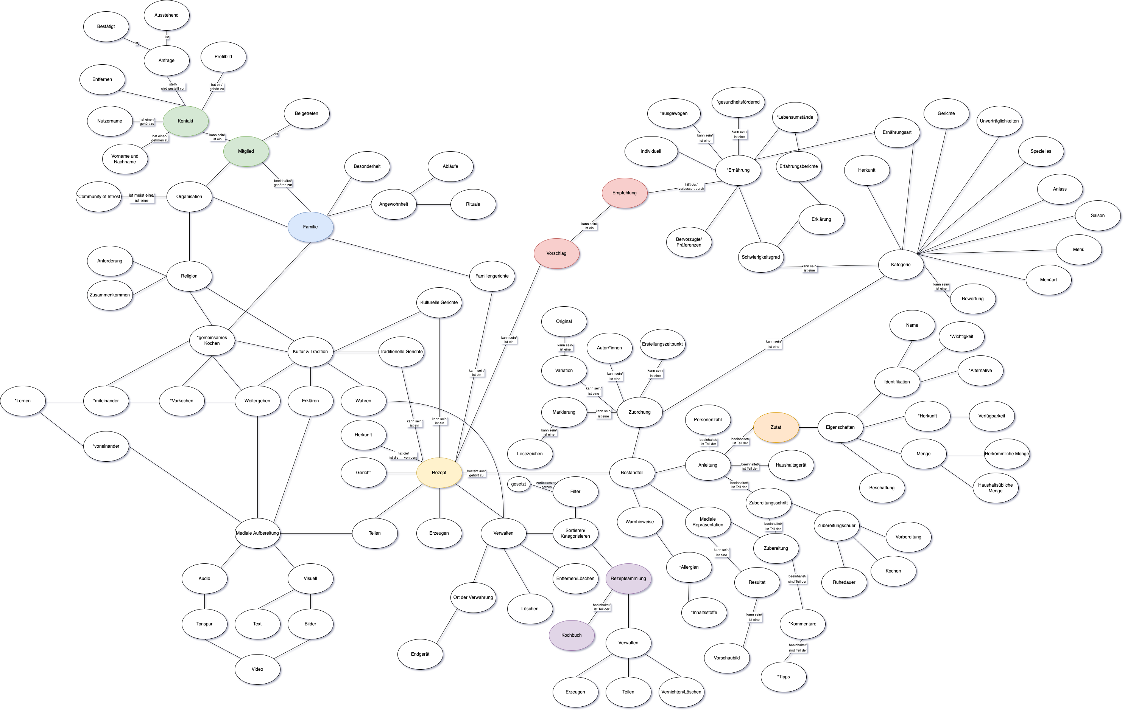
/DOMÄNENMODELL
PRAXISPROJEKT
DOMAINMODEL.HTML

Slide 19
/DOMÄNENMODELL
/BASIS_EVALUIEREN
/ERWEITERN
/EVALUIEREN
PRAXISPROJEKT
Bereits erarbeitetes Domänenmodell überprüfen
Um weitere Kernpunkte erweitern
Im Laufe des Projekts Zusammenhänge aktualisieren
DOMAINMODEL/STEPS.HTML

Slide 20
/USER_STORIES
PRAXISPROJEKT
USER-STORIES.HTML

Slide 21
/USER_STORIES
/ERFASSEN
/ORDNEN
/PRIORISIEREN
PRAXISPROJEKT
Workshop mit potentiellen Nutzern
User Story Board bildet ein langes Rückrad
Backlog in Releases unterteilen nach: NOW und NOT NOW
USER-STORIES/STEPS.HTML

Slide 22
/CONTENT-NAVIGATION_MAP
PRAXISPROJEKT
MAPPING.HTML

Slide 23
/CONTENT-NAVIGATION_MAP
PRAXISPROJEKT
/CONTENT_MAP
/NAVIGATION_MAP
Auswerten der User Stories
Herstellen logischer Verbindungen
MAPPING/OPTIONS.HTML

Slide 24

< Bestehende Wege nutzen, aber ggf. neue Wege bereiten >
PRAXISPROJEKT
STATEMENT-2.HTML

Slide 25
DIE NAVIGATION MAP
PRAXISPROJEKT
Durch Iterationen konzipierte Nutzerwege - die durch Zustände und Objekte ergänzt werden.
NAVIGATION_MAP.HTML

Slide 26
/03
LÖSUNGEN
PRAXISPROJEKT
Welche Lösungsansätze gibt es?
SOLUTIONS.HTML

Slide 27
/GESTALTUNGSLÖSUNGEN
/WIREFRAMES
/STYLEGUIDE
/MOCK_UPS
PRAXISPROJEKT
Navigation Map Cluster in einzelnen Screens visualisieren
Farbschema, Typographie, Abstände und Designsprache festlegen
Wireframes um Übergänge und Designsprach erweitern
SOLUTION/STEPS.HTML

Slide 28
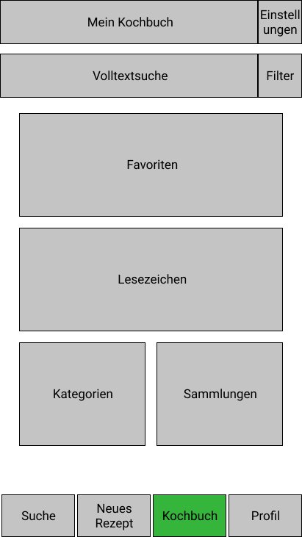
WIREFRAMES
PRAXISPROJEKT
SOLUTIONS/WIREFRAMES.HTML

Slide 29
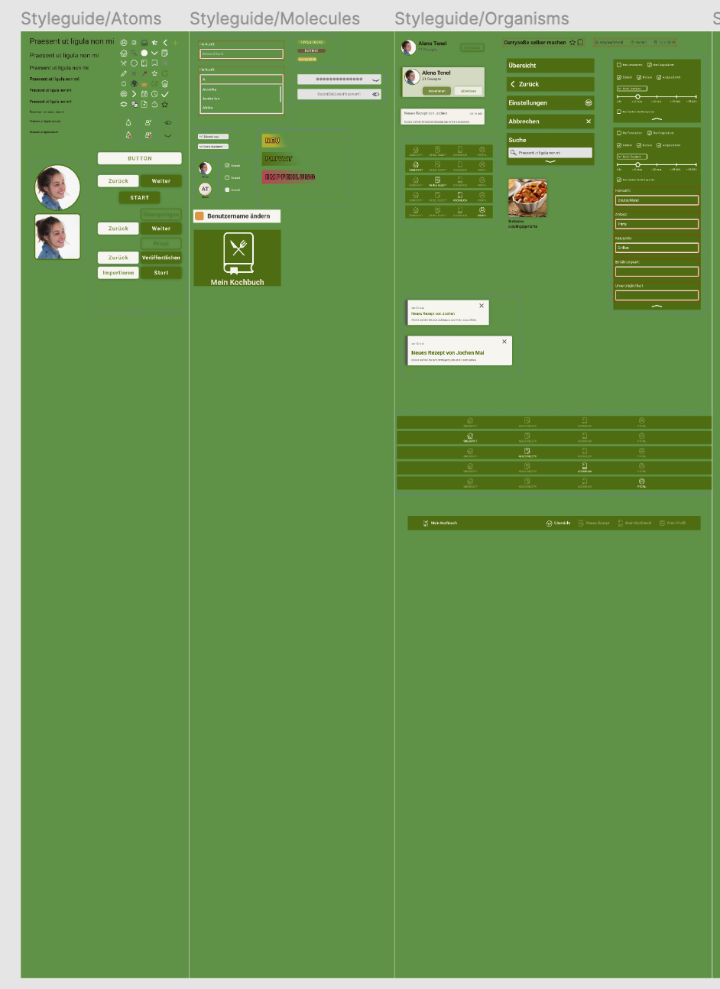
STYLEGUIDE
PRAXISPROJEKT
SOLUTIONS/STYLEGUIDE.HTML

Slide 30
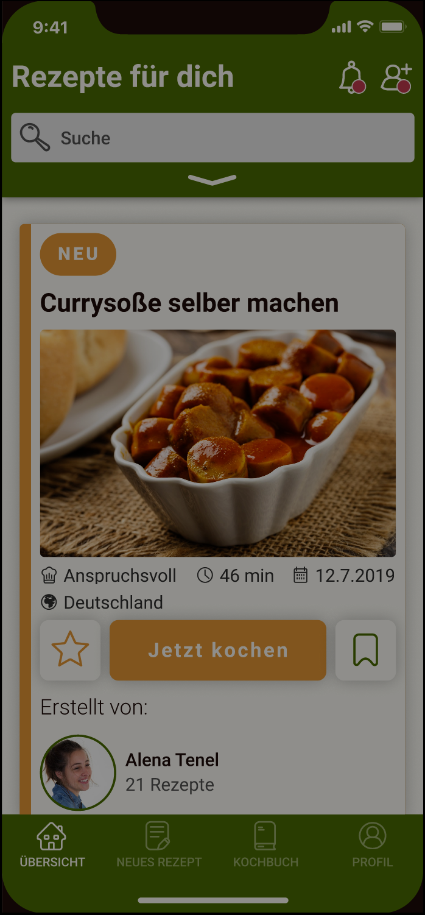
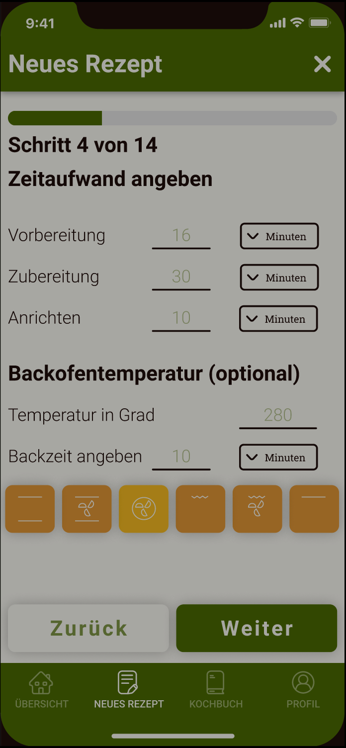
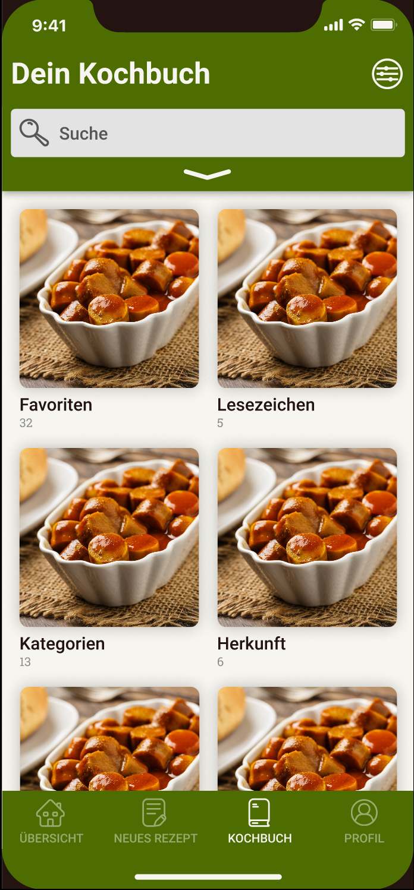
MOCK UPS
PRAXISPROJEKT
SOLUTIONS/MOCK-UPS.HTML

Slide 31
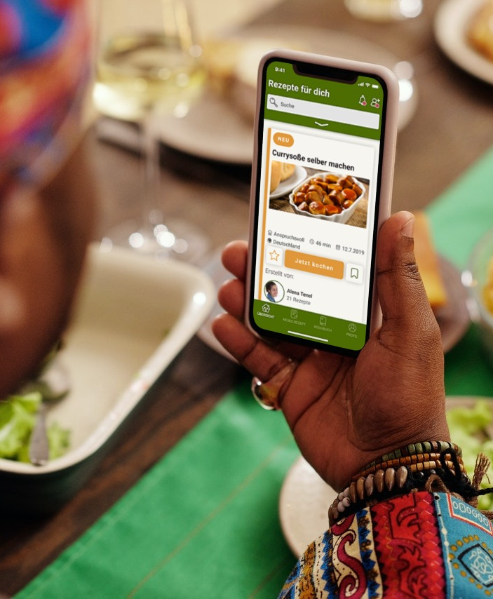
PROTOTYP
PRAXISPROJEKT
SOLUTIONS/PROTOTYPE.HTML

Slide 32

KOSTPROBE GEFÄLLIG?
PRAXISPROJEKT
Falls hier für keine Zeit sein sollte, schaut gerne im Repository rein ;-)
PRODUCT.HTML

Slide 33
/04
EVALUATION
PRAXISPROJEKT
Welche Lösung ist die Beste? Was denken die Stakeholder?
EVALUTATE.HTML

Slide 34
/EVALUIERUNG
PRAXISPROJEKT
/UMFRAGEN
/INTERAKTIVER_PROTOTYP
Umfragen via Google Forms
Beteiligung geringer
Gegenüberstellung der Gruppierungen
Umsetzung mit Figma > Mobile, Tablet, Desktop
Viele Interaktionswege
Interaktionsflächen nicht klar
EVALUATE/OPTIONS.HTML

Slide 35
<75%>
<1%>
<71%>
PRAXISPROJEKT
Der negativ abgegeben Stimmen kamen von ü45-ern
Hatte eine subjektiv schlechte Erfahrung beim Nutzen
Gaben an dass ihre Erwartungen erfüllt wurden
STATS.HTML

Slide 36

<MAN MUSS USER ABHOLEN, SONST WIRDS NIX MIT DER EVALUIERUNG>
PRAXISPROJEKT
STATEMENT-3.HTML

Slide 37
/EXTRAS
PRAXISPROJEKT
An dieser Stelle noch ein paar Dinge…
EXTRAS.HTML

Slide 38
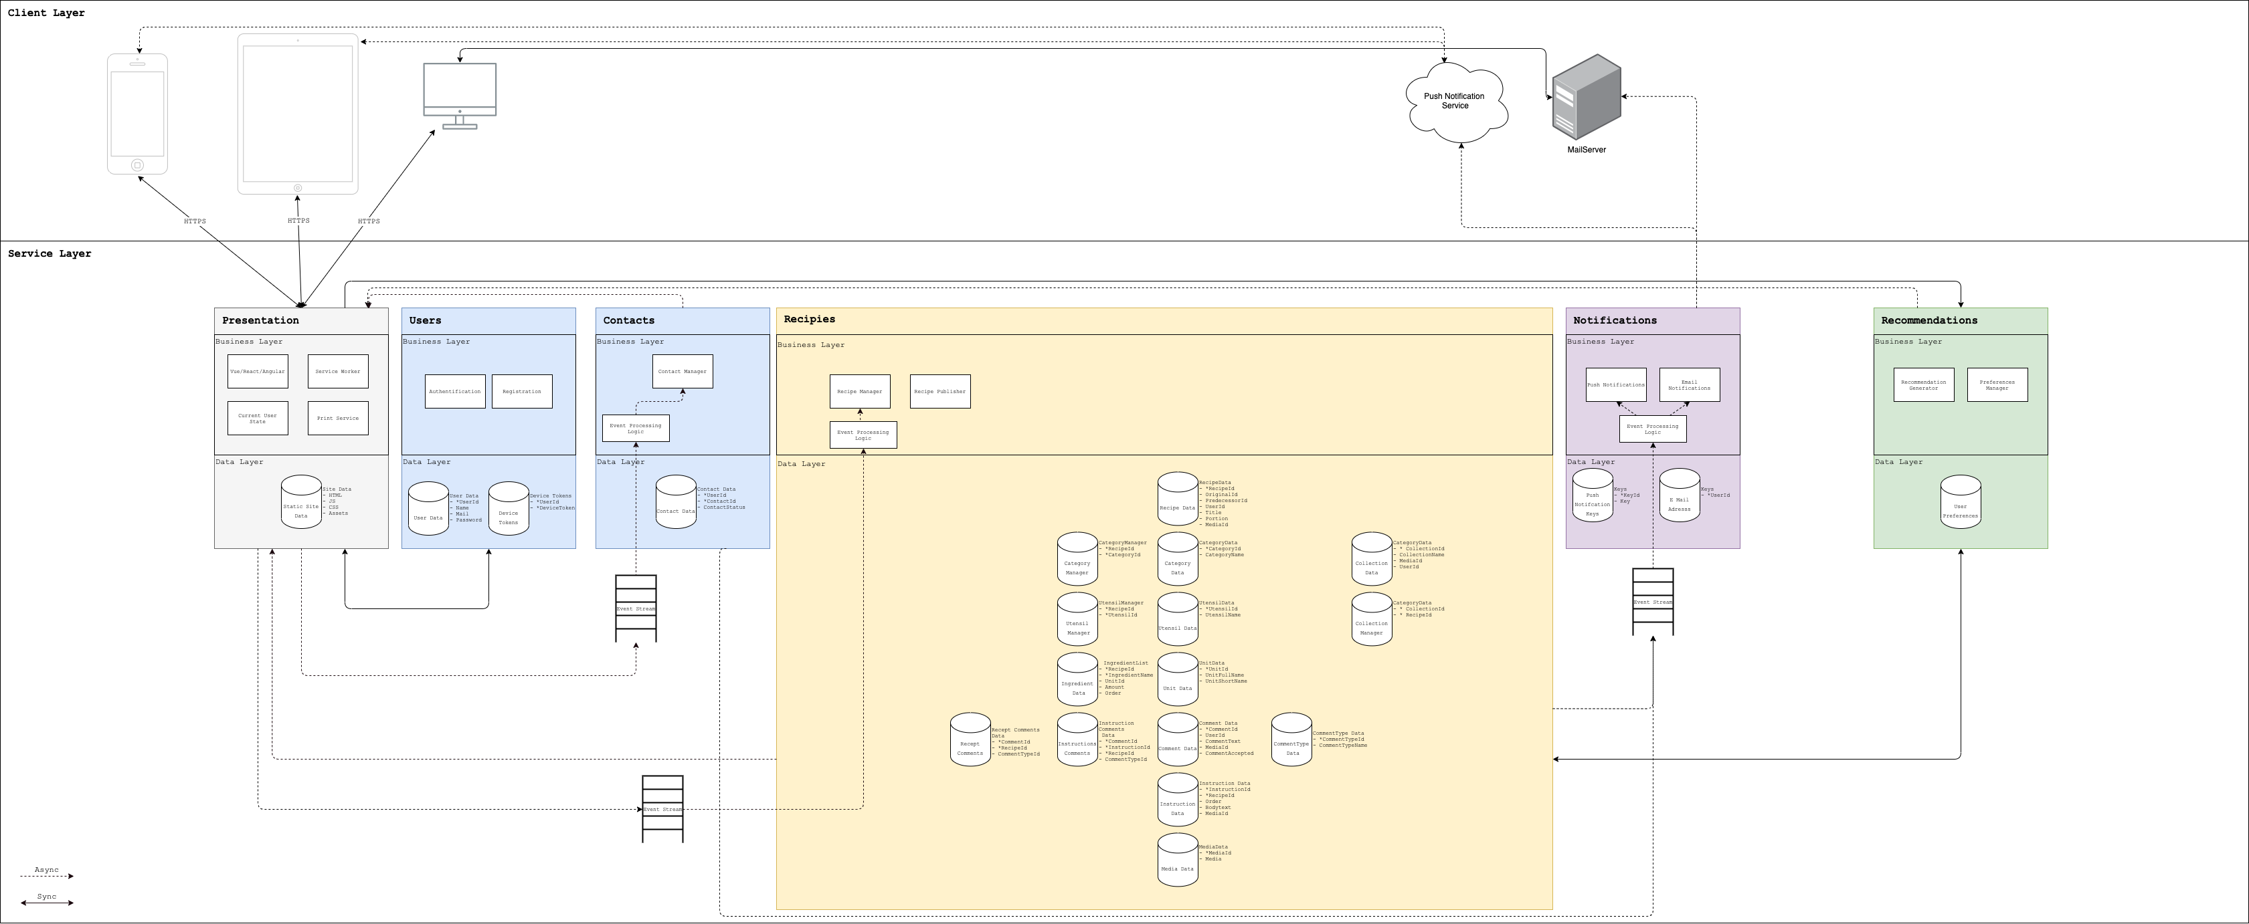

SYSTEM ARCHITEKTUR
PRAXISPROJEKT
EXTRAS/SYSTEM-ARCHITECHTURE.HTML

Slide 39
/WAS HÄTTE MAN BESSER MACHEN KÖNNEN?
PRAXISPROJEKT
/MEHR_NUTZER_BETEILIGUNG
Folglich auch bessere Ergebnisse
Mehr Diversität
Mehr Barrierefreiheit und kulturelle Abdeckung
/ALTERNATIVE_METHODEN_DER_EVALUATION
Explorative Evaluation
Angeleitete Evaluierung
Labor mit Eye-Tracker
EXTRAS/IMPROVEMENTS.HTML

Slide 40
/UMFRAGEN IN PERSONA
PRAXISPROJEKT
Direktes Eingehen auf Fragen
=> Mehr qualitative Antworten
Labor-Möglichkeiten
=> Besonders wertvolle Ergebnisse wie Eye-Tracking
Bessere Produktbindung durch gemeinsame Iteration
EXTRAS/INTERVIEW.HTML

Slide 41
/FOLGE PROJEKTE
/PEER_TO_PEER
/MAKE_IT_A_STACK
/CONTAINERISATION
PRAXISPROJEKT
Auf Frameworks von Unternehmen verzichten und unabhängige Technologien nutzen wie P2P oder Blockchain
Einen leicht aufzusetzenden Stack konzipieren und Implemenieren um das Verdrängen von Meta etc. zu erleichtern
Ein Container Image um das Hosting und Aufsetzen eigener Projekte zu erleichtern
EXTRAS/FOLLOW-UPS.HTML
Notes:
Bedingung:
Mehr lokaler Speicher
Synchronisierung

Slide 42
/DANKE!
PRAXISPROJEKT
HAST DU FRAGEN?
joel@maispace.com
+49 411 97 57 8
maispace.com
as well as Microsoft Archive Images
EXTRAS/THANKS.HTML

